Slide 1
Интегрированный урок
Я личность?!
Преподаватель биологии
Измайлова Тамара Владимировна
Преподаватель литературы
Ильенко Валентина Юрьевна
ФДВП ТГМУ
Владивосток
2017

Slide 2
Я личность?!
Тема: Я личность?! Влияние биосоциальных факторов на становление личности.
Цель: формирование понятий о влиянии биосоциальных факторов на становление личности.
Задачи: показать значимость биологических и социальных факторов в формировании характера человека на примере художественных произведений;
способствовать развитию познавательной активности учащихся; умение анализировать, сравнивать и абстрагировать.

Slide 3
Слово преподавателям
Вступительное слово преподавателя биологии: Мы продолжаем изучать большую, интересную и достаточно сложную тему "Влияние биосоциальных факторов на становление личности"
Вступительное слово преподавателя литературы: Продолжая работу над произведениями художественной литературы, обращаем особое внимание на становление личности литературных героев, потому что цели и задачи литературы – помощь читателю в познании самого себя, осознании себя как личности.
(Перед уроком уч-ся делятся на три группы "Биологи" "Литераторы" «Социологи»)

Slide 4
Группа «Биологи»
Слово биологам
Группа «Биологи» раскрывают понятия:
биологическая составная:
темперамент
характер
воля
личность

Slide 5

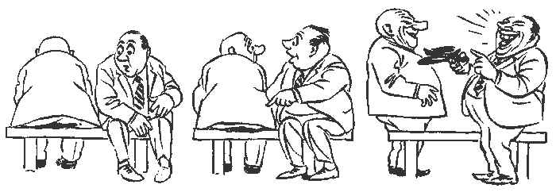
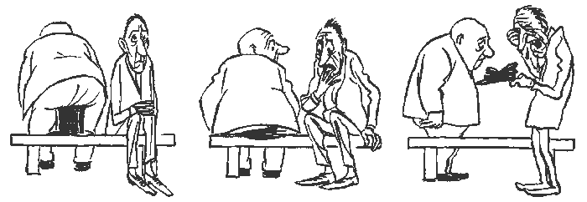
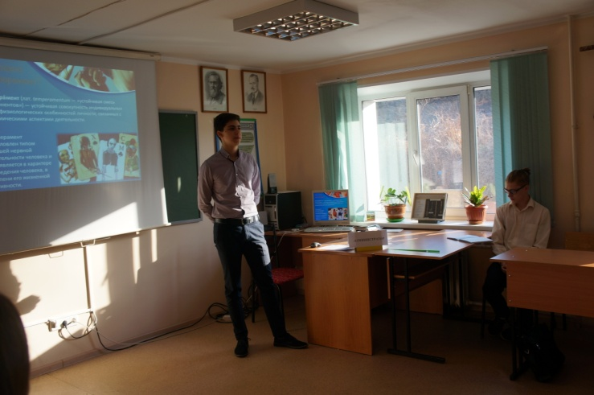
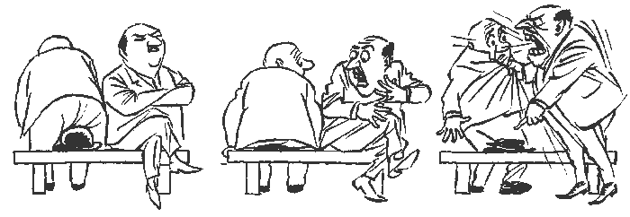
Что такое темперамент?
Темпера́мент (лат. temperamentum — «устойчивая смесь компонентов») — устойчивая совокупность индивидуальных психофизиологических особенностей личности, связанных с динамическими аспектами деятельности.
Темперамент обусловлен типом высшей нервной деятельности человека и проявляется в характее поведения человека, в степени его жизненной активности.

Slide 6
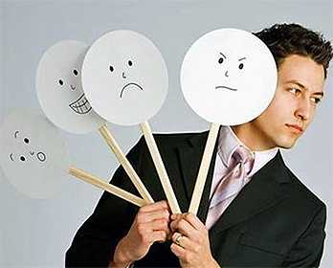
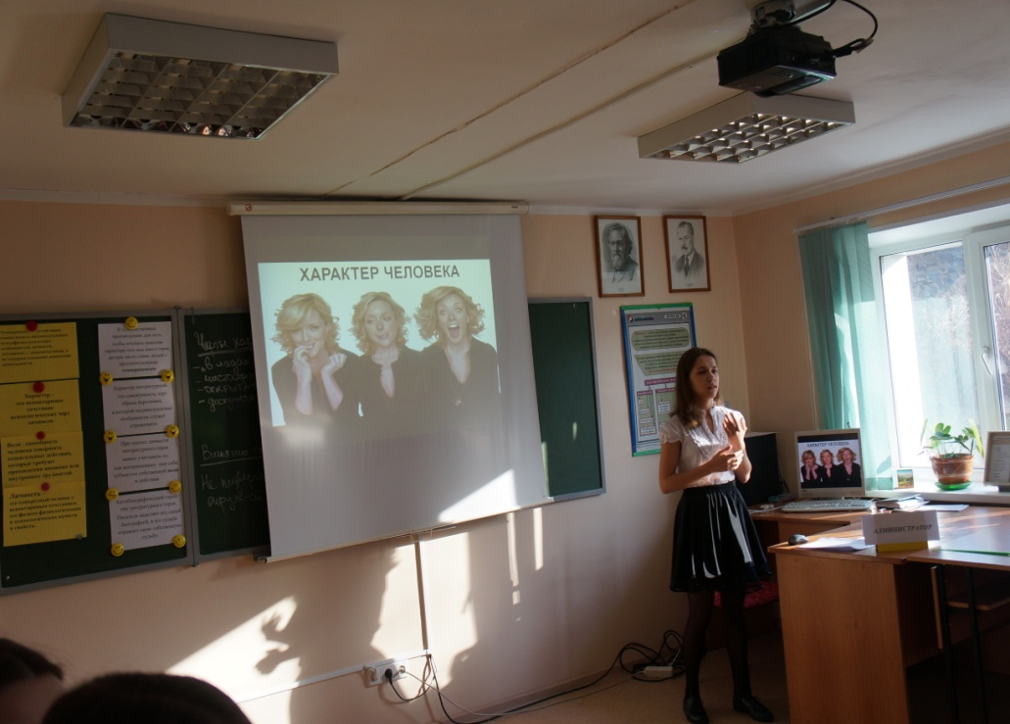
Характер
Т иХарактер — это индивидуальное сочетание существенных свойств личности, выражающих отношение человека к действительности и проявляющихся в его повелении, в его поступках.
Характер отличается от темперамента тем, что является комплексом качеств, проявляющихся по отношению к явлениям и объектам внешнего мира; он, как и темперамент, обусловлен работой психического аппарата, но способен формироваться и изменяться в процессе жизнедеятельности.
ндивидуальныпсихофизиологических особенностей личности, связанных с динамическими аспектами деятельности.
Темперамент обусловлен типом высшей нервной деятельности человека и проявляется в характере поведения человека, в степени его жизненной активности.

Slide 7
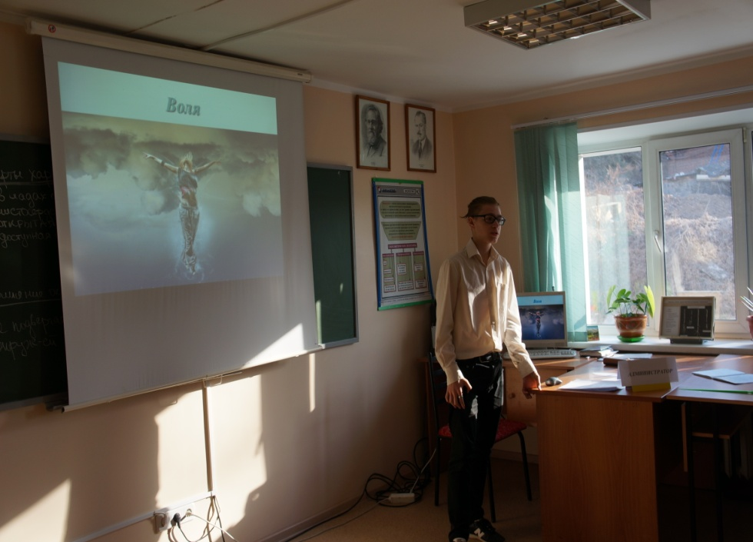

Воля
Воля - способность человека совершать сознательные действия, которые требуют преодоления внешних или внутренних трудностей.
Волевые качества:
целеустремленность;
настойчивость
решимость
надежность
пностндивидуальных психофизиологических особенностей личности, связанных с динамическими аспектами деятельности.
Темперамент обусловлен типом высшей нервной деятельности человека и проявляется в характере поведения человека, в степени его жизненной активности.

Slide 8

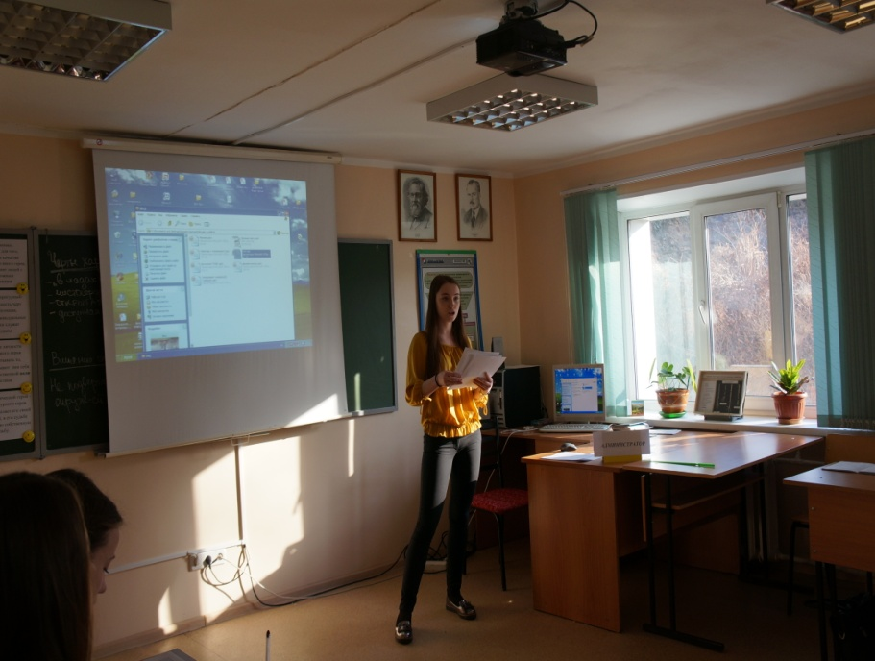
Личность
Личность – это конкретный человек с неповторимым сочетанием его физико-физиологических и психологических качеств и свойств. Для формирования личности, её самовоспитания, самопознания и самооценки, чрезвычайно важно общение с окружающими людьми, установление личных отношений.
Одной из важных черт личности является устойчивость, позволяющая человеку в любой обстановке сохранять свои жизненные установки и убеждения.
Личность человека складывается из
его интересов, потребностей, склонностей, стремлений и идеалов;
из его способностей и дарований;
из особенностей его характера.

Slide 9
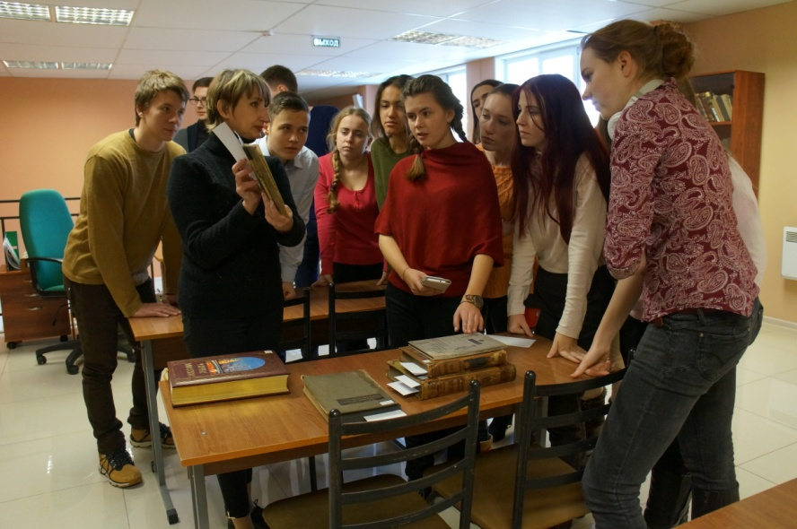
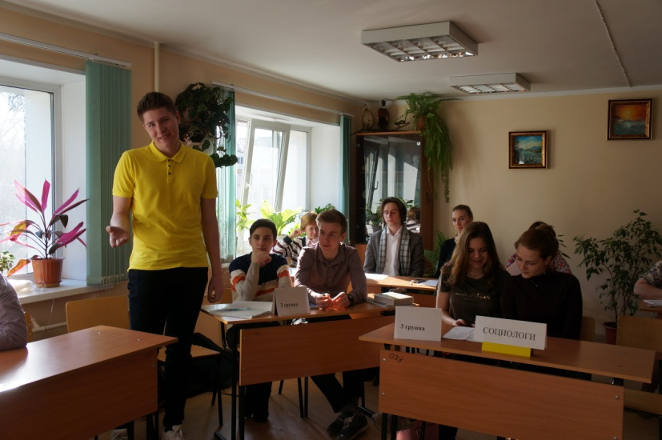
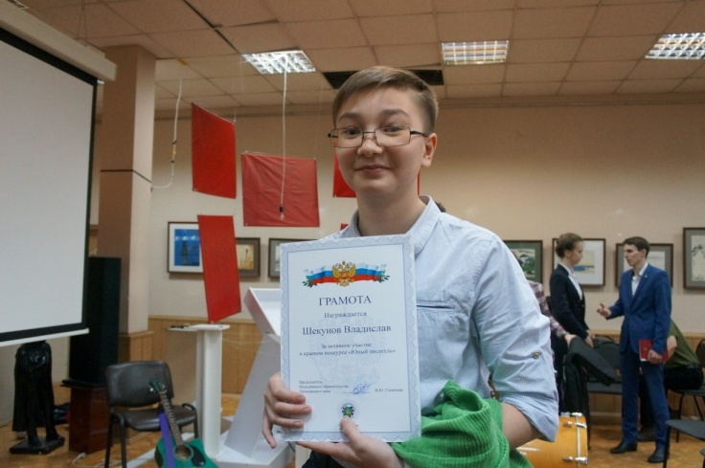
Слово предоставляется группе литераторов
Звучит песня В.Высоцкого «Книжные дети»

Slide 10
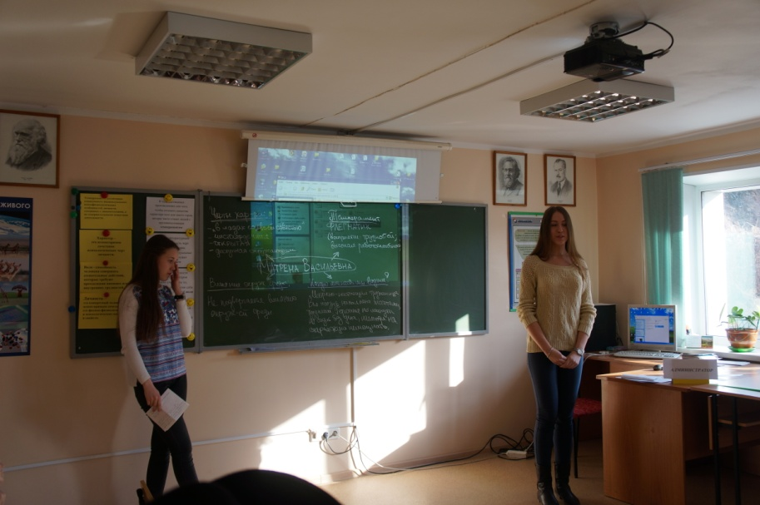
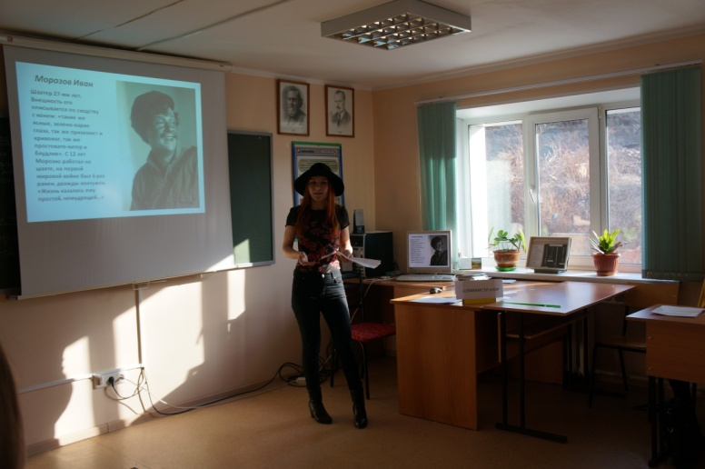
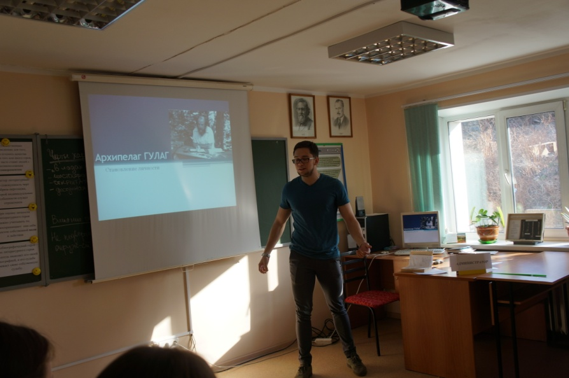
Группа «Литераторы»

Slide 11
Герой романа «Разгром» А.Фадеева
Холерик
Морозко
Волевой человек
быстрый, страстный, порывистый, с резко меняющимся настроением с эмоциональными вспышками, быстро истощаемый, легко возбуждающийся под действием каких-то впечатлений.
Факторы окружающей среды и социум сделали его сильным и мужественным

Slide 12
Герой романа «Разгром» А.Фадеева
Мечик
Меланхолик
Сила воли отсутствует
человек легко ранимый, склонный к постоянному переживанию различных событий, он мало реагирует на внешние факторы. Свои астенические переживания он не может сдерживать усилием воли, он чересчур впечатлителен, легко эмоционально раним.
Факторы окружающей среды и социум показали настоящий характер Мечика

Slide 13
Характеристика рассказчика, героя рассказа А.Солженицына «Матрёнин двор»
Основные черты характера
Влияние окружающей среды
Темперамент
Воля
Стойкость
Закалка характера
Человек с колоссальной силой воли
Сангвиник - живой, подвижный, сравнительно легко переживает неудачи и неприятности
Упорство
Выдержка
Самообладание
Ответственность
Незлопамятность
Не сломлен натиском всех жизненных трудностей
Способен сопротивлению

Slide 14
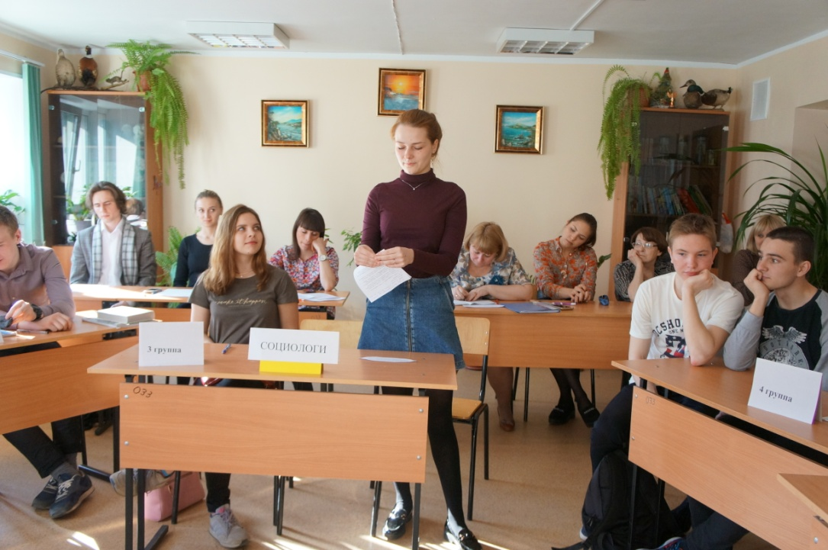
Слово предоставляется социологам
Учащиеся заранее провели анкетирование, на основание которой был сделан анализ
АНКЕТА
Волевой человек – это
Можно ли каждого человека назвать личностью, почему?
Влияет ли окружающая среда на формирование характера?
Влияет ли темперамент на становление личности?

Slide 15
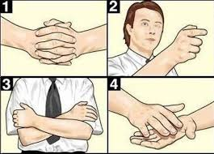
Шутливый тест

Slide 16
Задания теста
Сложите руки в замок
Если сверху окажется большой палец правой руки, запишите цифру «2», если левой — цифру «1».
Закройте один глаз и прицельтесь в невидимую мишень
Если остался открытым левый глаз, то запишите цифру «1», если правый — «2».
Скрестите руки на груди
Посмотрите, какая рука окажется сверху. Если кисть левой руки окажется лежащей сверху на правой руке, то запишите цифру «1», правая сверху — «2».
Поаплодируйте
Если сверху окажется левая рука, то цифра «1», если правая, то «2».

Slide 17
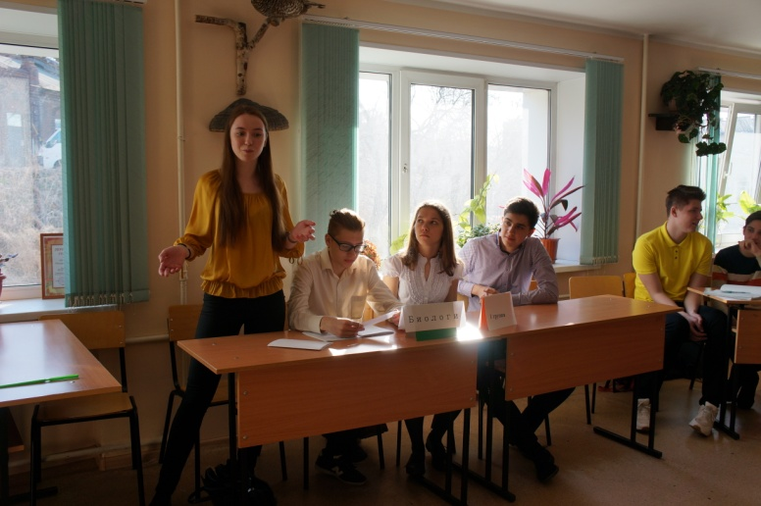
Рефлексия.
Чтобы привести урок к определённому знаменателю, ученикам предлагается цветок ромашки, на лепестках которого написаны вопросы
Ромашка
1. Считаете ли вы себя личностью.
2. Какие факторы более влияют(повлияют) на становление вашей личности.
3. Возникает вопрос, «Какие волевые качества необходимы для человека, даже лично для вас?
4.Каких литературных героев и почему можно назвать личностями?
5. Кто из литературных героев является для тебя сильной личностью и почему?

Slide 18
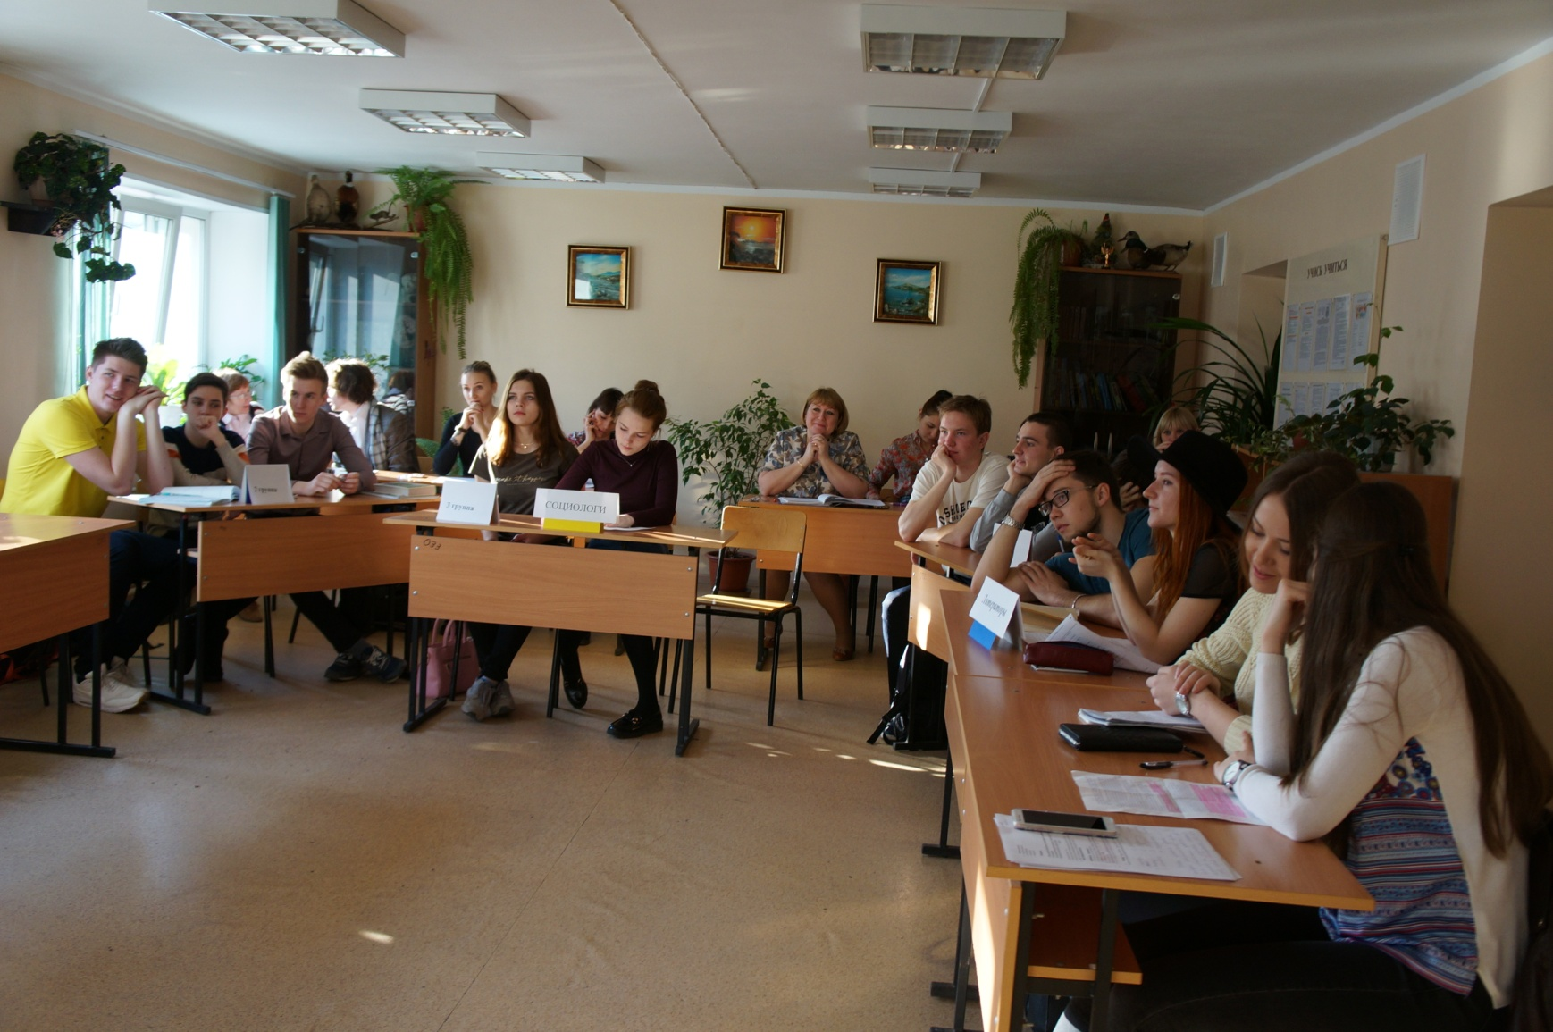
Спасибо за внимание!

